Slide 1
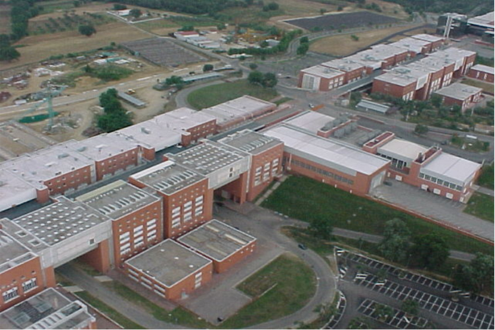
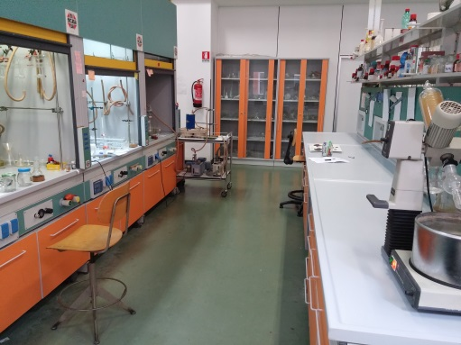
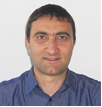


Research activities carried out in LISOC - Laboratory of Industrial and Synthetic Organic Chemistry
Dipartimento di Chimica e Tecnologie Chimiche,
Cubo 12/C, piano terra
Coordinatore: Prof. Bartolo Gabriele
bartolo.gabriele@unical.it
www.lisoc.it

Slide 2
Attuale composizione del gruppo di ricerca
Prof. Bartolo Gabriele, Ordinario di Chimica Organica, Coordinatore LISOC
Dr.ssa Lucia Veltri, Ricercatrice di Chimica Organica
Dr.ssa Raffaella Mancuso, Assegnista di Ricerca
Dr.ssa Ida Ziccarelli, Dottoranda
Dr. Asif Maner, Dottorando
Dr. Francesco Malafronte, Dottorando

Slide 3
Di cosa ci occupiamo in LISOC
Sviluppo di nuove metodologie a basso impatto ambientale di sintesi di molecole ad alto valore aggiunto a partire da unità semplici
Principali tecnologie sintetiche sviluppate:
Reazioni di carbociclizzazione ed eterociclizzazione ad elevata atom economy
Reazioni catalitiche
Riconversione degli ossidi di carbonio (CO / CO₂) in molecole organiche di interesse applicativo

Slide 4
Output: molecole organiche ad alto valore aggiunto
Molecole di interesse industriale
Molecole bioattive
Molecole finalizzate alla produzione di nuovi materiali per applicazioni avanzate

Slide 5
Molecole di interesse industriale: alcuni esempi rappresentativi

Slide 6
Esempi di molecole di interesse industriale

Slide 7


Slide 8
Molecole bioattive: alcuni esempi rappresentativi

Slide 9
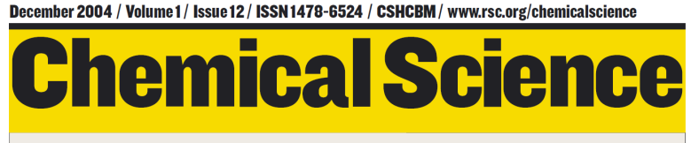

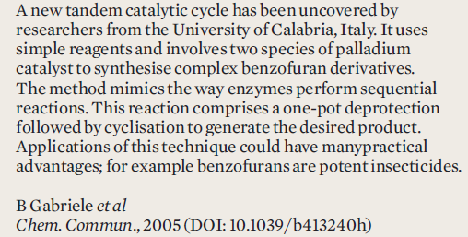
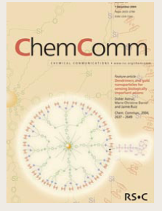
Esempi di molecole bioattive

Slide 10
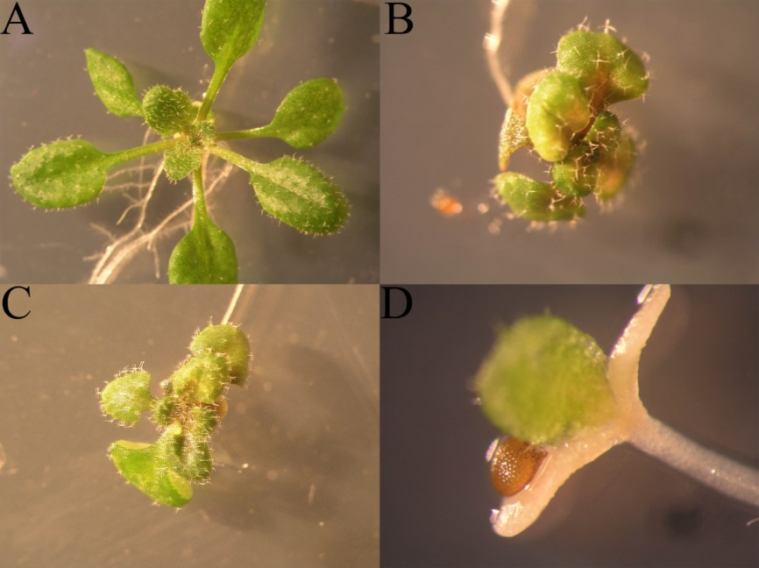
Esempi di molecole bioattive

Slide 11
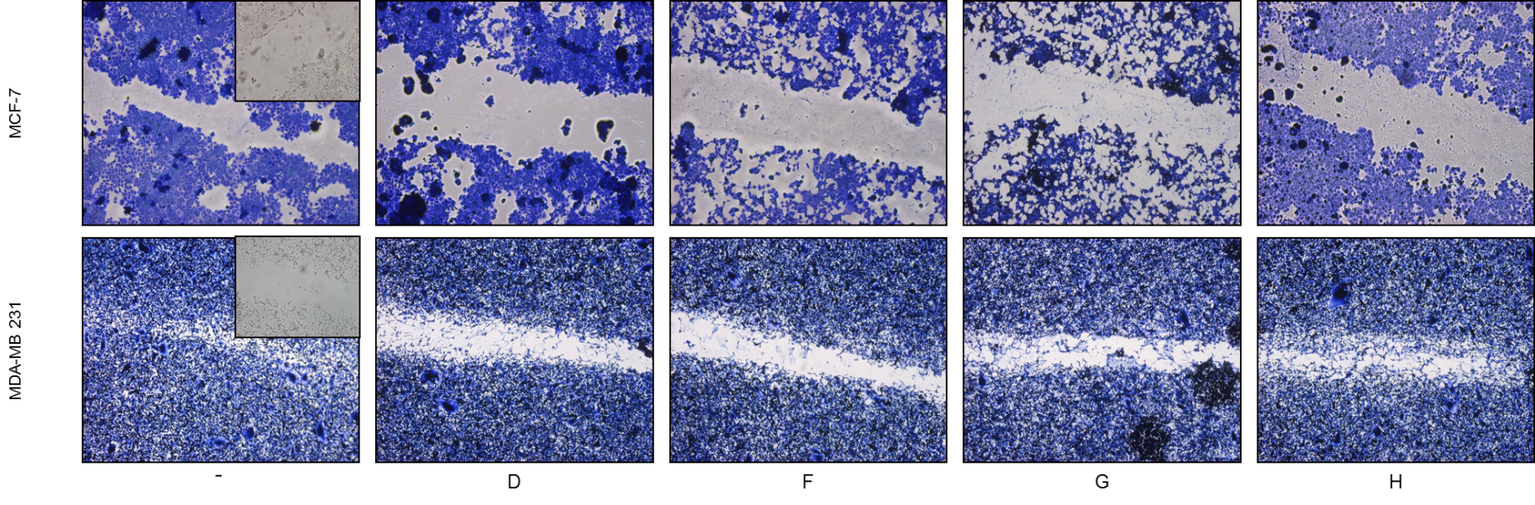
Esempi di molecole bioattive

Slide 12
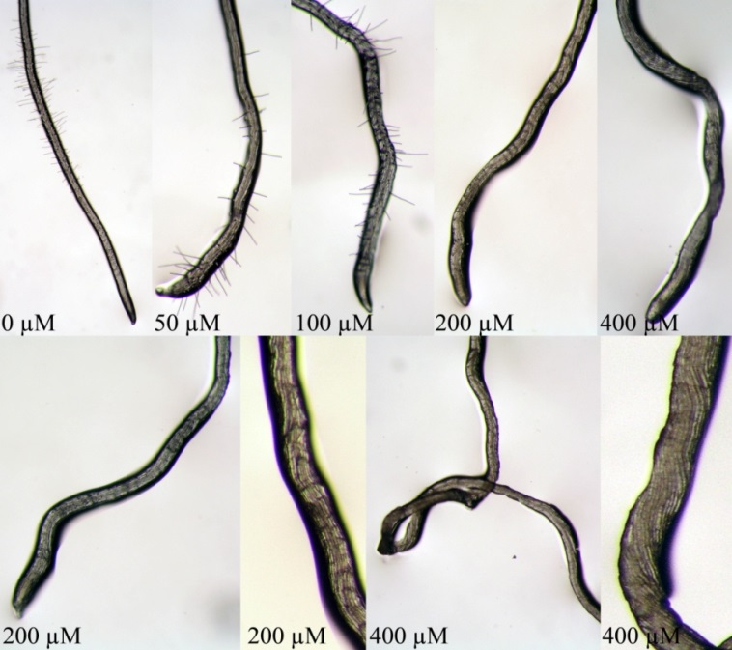
Esempi di molecole bioattive

Slide 13
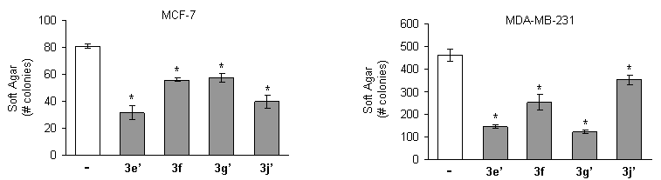
Esempi di molecole bioattive

Slide 14
Molecole finalizzate alla produzione di nuovi materiali: alcuni esempi rappresentativi

Slide 15
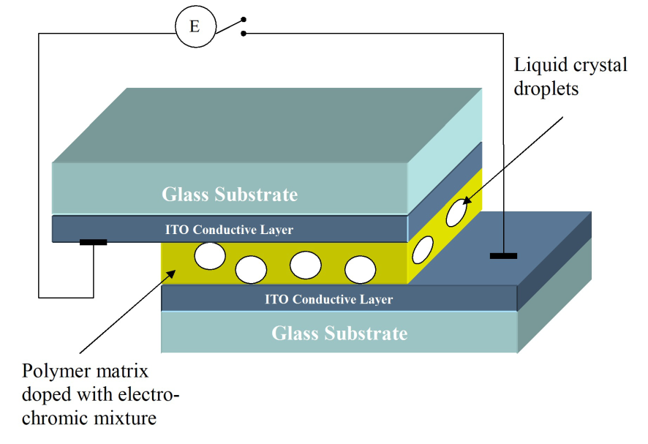
Esempi di molecole finalizzate alla produzione di materiali

Slide 16
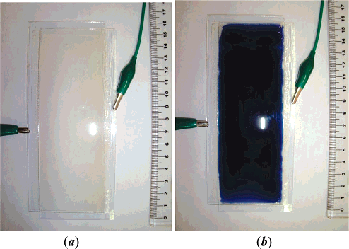
Esempi di molecole finalizzate alla produzione di materiali

Slide 17
Esempi di molecole finalizzate alla produzione di materiali

Slide 18
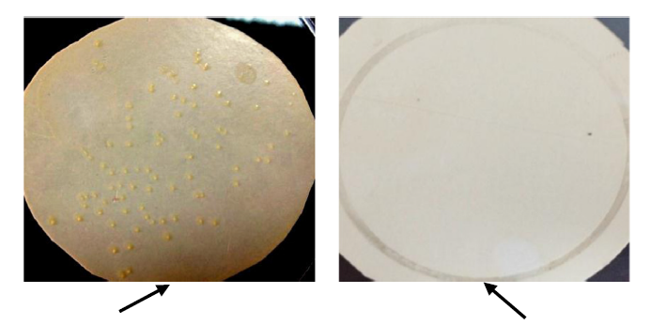
Esempi di molecole finalizzate alla produzione di materiali (collaborazione con ITM-CNR)
Membrana commerciale:
Nessuna attività antibatterica
Nuova membrana ad
elevata attività antibatterica

Slide 19
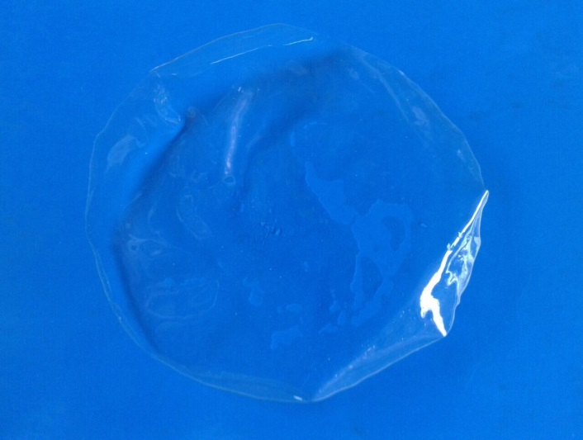
Esempi di molecole finalizzate alla produzione di materiali (collaborazione con ITM-CNR)

Slide 20
